Slide 1
Reporte laboral semana 13 y 14
SemaforosMina

Slide 2
Semana 13.
LIDER:
Tareas Finalizadas
Tareas Planeadas
Ricardo Aldair Puente Reyes
Tiempo Total
Reunión con el cliente.
Llenar minutas de la reunión con el cliente.
Preparación para la reunión postmortem.
Reunión postmortem.
Preparación para reunión con el cliente para entrega final de proyecto.
Preparación para entrega final.
Pre llenar minutas para entrega final.
Realizar documento para la validación del cliente.
Tiempo de rol del líder del proyecto.v
Llenar minutas de la reunión con el cliente.
Preparación para la reunión postmortem.
Preparación para reunión con el cliente para entrega final de proyecto.
Preparación para entrega final.
Pre llenar minutas para entrega final.
Realizar documento para la validación del cliente.
Tiempo de rol del líder del proyecto.v
De las 8 horas planeadas de esta semana, se ha consumido un aprox. de 8.27 horas

Slide 3
Reporte del Líder. Semana 13
Ricardo Aldair Puente Reyes como líder del equipo realizó tareas tales como: Reunión con el cliente y Llenar minutas de la reunión con el cliente pendientes de la semana 11, Preparación para la reunión postmortem, Reunión postmortem, Preparación para reunión con el cliente para entrega final de proyecto, Preparación para entrega final, Pre llenar minutas para entrega final, Realizar documento para la validación del cliente.

Slide 4
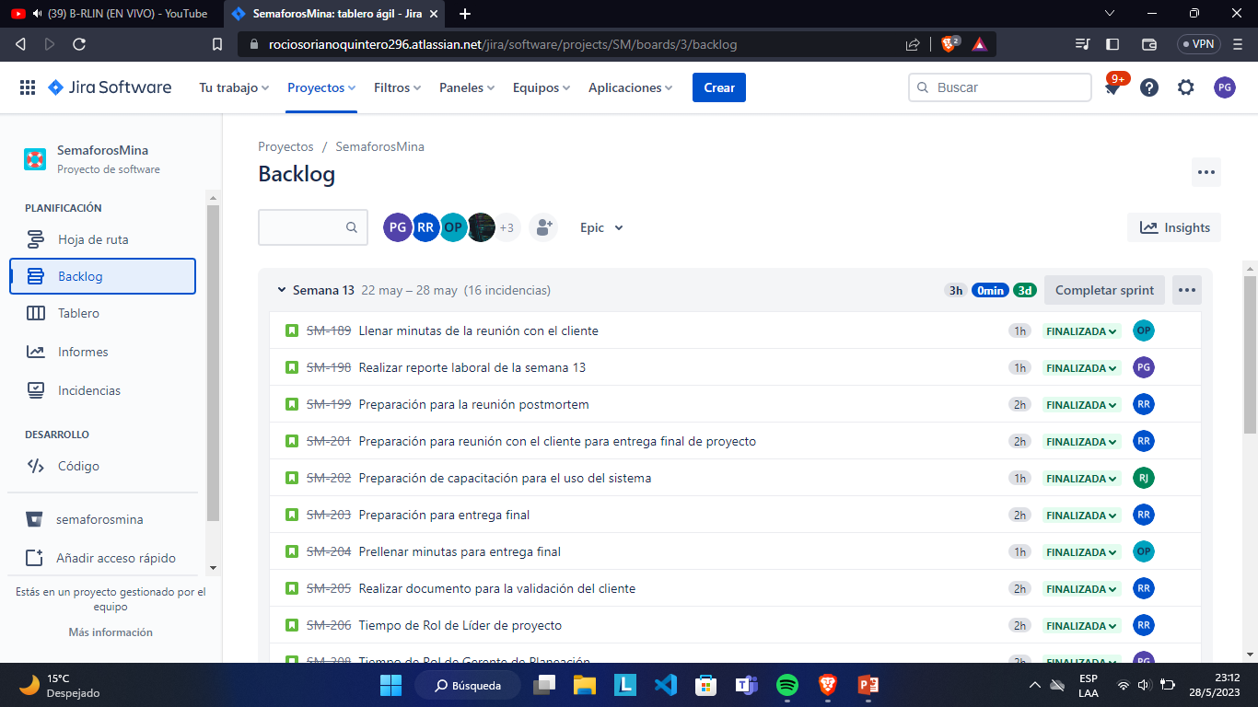
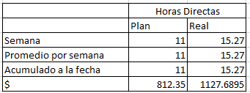
Semana 13

Slide 5
Semana 14.
LIDER:
Ricardo Aldair Puente Reyes
Tareas Finalizadas
Tiempo Total
Tareas Planeadas
Reunión con cliente.
Reunión postmortem.
Preparación para la séptima reunión de estatus.
Reunión de estatus.
Entrega de manuales al cliente para validación.
Entregar el documento de la validación del proyecto.
Entrega final del prototipo funcional.
Tiempo de rol de líder del proyecto.
Reunión con cliente.
Reunión postmortem.
Preparación para la séptima reunión de estatus.
Reunión de estatus.
Entrega de manuales al cliente para validación.
Entregar el documento de la validación del proyecto.
Entrega final del prototipo funcional.
Tiempo de rol de líder del proyecto.
De las 8 horas planeadas de esta semana, se ha consumido un aprox. de 7.04 horas

Slide 6
Reporte del Líder. Semana 14
Ricardo Aldair Puente Reyes como líder del equipo realizó tareas tales como: Reunión con cliente y Reunión postmortem pendientes de la semana 13, Preparación para la séptima reunión de estatus, Reunión de estatus, Entrega de manuales al cliente para validación, Entregar el documento de la validación del proyecto, Entrega final del prototipo funcional.

Slide 7
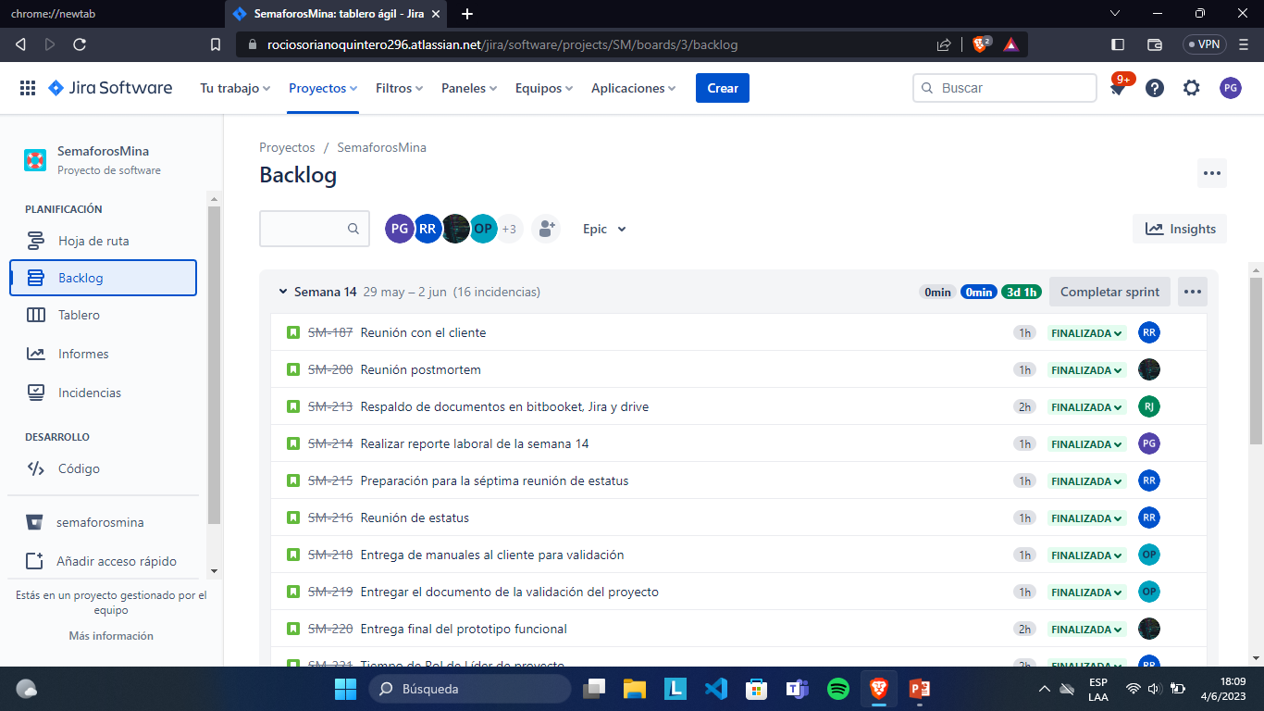
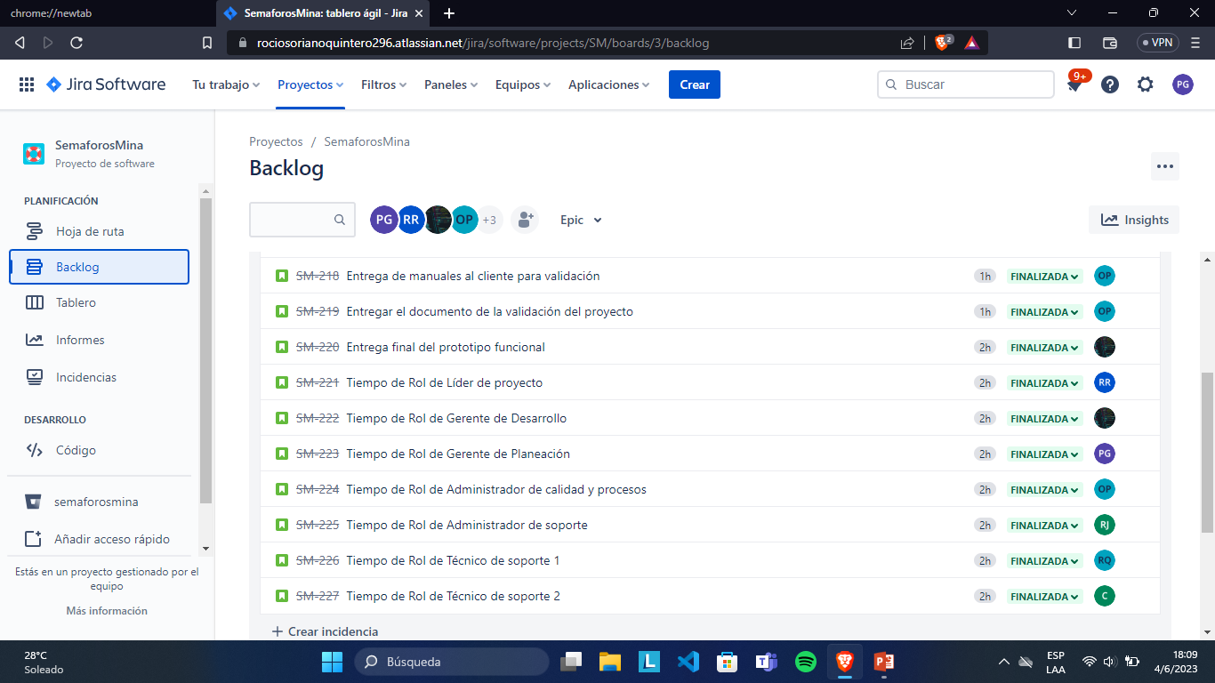
Semana 14

Slide 8
Gerente de Desarrollo:
Semana 13.
Tareas Planeadas
Héctor Daniel Castro Salazar.
Tareas Finalizadas
Tiempo Total
Reunión con el cliente.
Llenar minutas de la reunión con el cliente.
Preparación para la reunión postmortem.
Reunión postmortem.
Preparación para reunión con el cliente para entrega final de proyecto.
Preparación de capacitación para el uso del sistema.
Preparación para entrega final.
Pre llenar minutas para entrega final.
Tiempo de rol de Gerente de Desarrollo.
Llenar minutas de la reunión con el cliente.
Preparación para la reunión postmortem.
Preparación para reunión con el cliente para entrega final de proyecto.
Preparación de capacitación para el uso del sistema.
Preparación para entrega final.
Pre llenar minutas para entrega final.
Tiempo de rol de Gerente de Desarrollo.
De las 8 horas planeadas de esta semana, se ha consumido un aprox. de 8.42 horas

Slide 9
Reporte del Gerente de Desarrollo. Semana 13
Héctor Daniel Castro Salazar como Gerente de Desarrollo realizó tareas tales como: Reunión con el cliente y Llenar minutas de la reunión con el cliente pendientes de la semana 11, Preparación para la reunión postmortem, Reunión postmortem, Preparación para reunión con el cliente para entrega final de proyecto, Preparación para entrega final, Pre llenar minutas para entrega final.

Slide 10
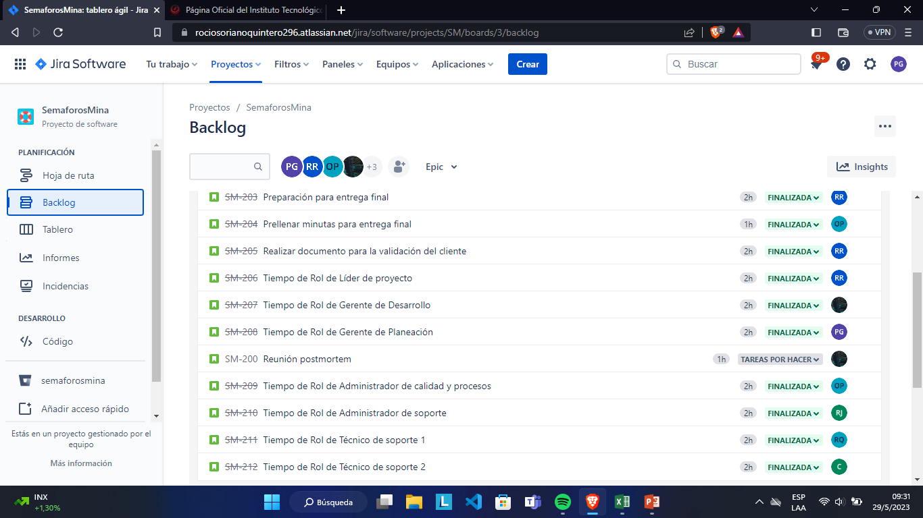
Semana 13

Slide 11
Semana 14.
Gerente de Desarrollo:
Héctor Daniel Castro Salazar
Tareas Planeadas
Tareas Finalizadas
Tiempo Total
Reunión con cliente.
Reunión postmortem.
Preparación para la séptima reunión de estatus.
Reunión de estatus.
Entrega de manuales al cliente para validación.
Entregar el documento de la validación del proyecto.
Entrega final del prototipo funcional.
Tiempo de rol de Gerente de Desarrollo.
Reunión con cliente.
Reunión postmortem.
Preparación para la séptima reunión de estatus.
Reunión de estatus.
Entrega de manuales al cliente para validación.
Entregar el documento de la validación del proyecto.
Entrega final del prototipo funcional.
Tiempo de rol de Gerente de Desarrollo.
De las 8 horas planeadas de esta semana, se ha consumido un aprox. de 7.58 horas

Slide 12
Reporte del Gerente de Desarrollo. Semana 14
Héctor Daniel Castro Salazar como gerente de desarrollo realizó tareas tales como: Reunión con cliente y Reunión postmortem pendientes de la semana 13, Preparación para la séptima reunión de estatus, Reunión de estatus, Entrega de manuales al cliente para validación, Entregar el documento de la validación del proyecto, Entrega final del prototipo funcional.

Slide 13
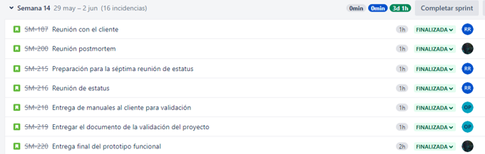
Semana 14

Slide 14
Semana 13
Gerente de planeación:
Tareas Finalizadas
Paola Correa Gómez.
Tareas Planeadas
Tiempo Total
Reunión con el cliente.
Llenar minutas de la reunión con el cliente.
Realizar reporte laboral de la semana 13.
Preparación para la reunión postmortem.
Reunión postmortem.
Preparación para reunión con el cliente para entrega final de proyecto.
Preparación de capacitación para el uso del sistema.
Preparación para entrega final.
Pre llenar minutas para entrega final.
Tiempo de rol de gerente de planeación.
Llenar minutas de la reunión con el cliente.
Realizar reporte laboral de la semana 13.
Preparación para la reunión postmortem.
Preparación para reunión con el cliente para entrega final de proyecto.
Preparación de capacitación para el uso del sistema.
Preparación para entrega final.
Pre llenar minutas para entrega final.
Tiempo de rol de gerente de planeación.
De las 8 horas planeadas de esta semana, se ha consumido un aprox. de 7.42 horas.

Slide 15
Reporte del Gerente de Planeación. Semana 13
Paola Correa Gómez como gerente de planeación se dedicó a Reunión con el cliente y Llenar minutas de la reunión con el cliente pendientes de la semana 11, Realizar reporte laboral de la semana 13, Preparación para la reunión postmortem, Reunión postmortem, Preparación para reunión con el cliente para entrega final de proyecto, Preparación para entrega final, Pre llenar minutas para entrega final.

Slide 16
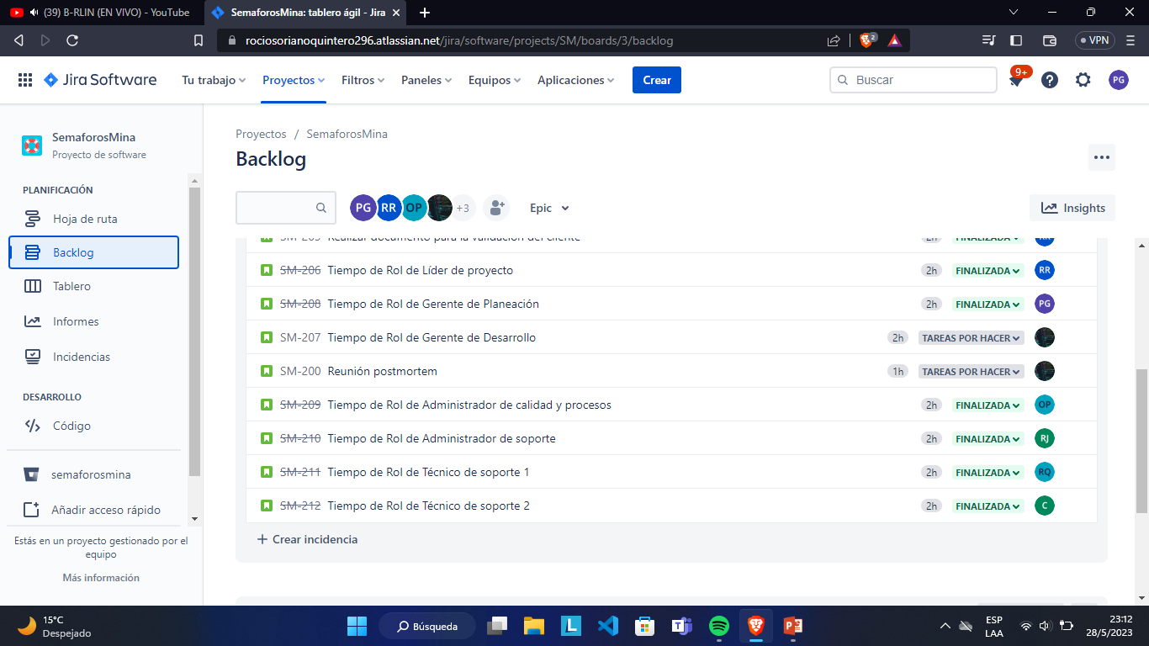
Semana 13

Slide 17
Gerente de planeación:
Semana 14
Paola Correa Gómez.
Tareas Finalizadas
Tiempo Total
Tareas Planeadas
Reunión con cliente.
Reunión postmortem.
Realizar reporte laboral de la semana 14.
Preparación para la séptima reunión de estatus.
Reunión de estatus.
Entrega de manuales al cliente para validación.
Entregar el documento de la validación del proyecto.
Entrega final del prototipo funcional.
Tiempo de Rol de Gerente de Planeación
Reunión con cliente.
Reunión postmortem.
Realizar reporte laboral de la semana 14.
Preparación para la séptima reunión de estatus.
Reunión de estatus.
Entrega de manuales al cliente para validación.
Entregar el documento de la validación del proyecto.
Entrega final del prototipo funcional.
Tiempo de Rol de Gerente de Planeación
De las 8 horas planeadas de esta semana, se ha consumido un aprox. de 7.04 horas.

Slide 18
Reporte del Gerente de Planeación. Semana 14
Paola Correa Gómez como Gerente de planeación realizó actividades las cuales son: Reunión con cliente y Reunión postmortem pendientes de la semana 13, Realizar reporte laboral de la semana 14, Preparación para la séptima reunión de estatus, Reunión de estatus, Entrega de manuales al cliente para validación, Entregar el documento de la validación del proyecto, Entrega final del prototipo funcional.

Slide 19
Semana 14

Slide 20
Semana 13
Tareas Finalizadas
Gerente de Calidad:
Osiel Mauricio Pérez
Tareas Planeadas
Tiempo Total
Llenar minutas de la reunión con el cliente.
Preparación para la reunión postmortem.
Preparación para reunión con el cliente para entrega final de proyecto.
Preparación de capacitación para el uso del sistema.
Preparación para entrega final.
Pre llenar minutas para entrega final.
Realizar documento para la validación del cliente.
Tiempo de rol de Gerente de Calidad.
Reunión con el cliente.
Llenar minutas de la reunión con el cliente.
Preparación para la reunión postmortem.
Reunión postmortem.
Preparación para reunión con el cliente para entrega final de proyecto.
Preparación de capacitación para el uso del sistema.
Preparación para entrega final.
Pre llenar minutas para entrega final.
Realizar documento para la validación del cliente.
Tiempo de rol de Gerente de Calidad.
De las 8 horas planeadas de esta semana, se ha consumido un aprox. de 8.02 horas.

Slide 21
Reporte del Gerente de Calidad. Semana 13
Osiel Mauricio Pérez como gerente de Calidad se dedicó a Reunión con el cliente y Llenar minutas de la reunión con el cliente pendientes de la semana 11, Preparación para la reunión postmortem, Reunión postmortem, Preparación para reunión con el cliente para entrega final de proyecto, Preparación para entrega final, Pre llenar minutas para entrega final, Realizar documento para la validación del cliente.

Slide 22
Semana 13

Slide 23
Gerente de Calidad:
Semana 14
Osiel Mauricio Pérez.
Tareas Finalizadas
Tiempo Total
Tareas Planeadas
Reunión con cliente.
Reunión postmortem.
Preparación para la séptima reunión de estatus.
Reunión de estatus.
Entrega de manuales al cliente para validación.
Entregar el documento de la validación del proyecto.
Entrega final del prototipo funcional.
Tiempo de rol de Gerente de Calidad.
Reunión con cliente.
Reunión postmortem.
Preparación para la séptima reunión de estatus.
Reunión de estatus.
Entrega de manuales al cliente para validación.
Entregar el documento de la validación del proyecto.
Entrega final del prototipo funcional.
Tiempo de rol de Gerente de Calidad.
De las 8 horas planeadas de esta semana, se ha consumido un aprox. de 7.34 horas.

Slide 24
Reporte del Gerente de Calidad. Semana 14
Osiel Mauricio Pérez como gerente de Calidad realizó actividades las cuales son: Reunión con cliente y Reunión postmortem pendientes de la semana 13, Preparación para la séptima reunión de estatus, Reunión de estatus, Entrega de manuales al cliente para validación, Entregar el documento de la validación del proyecto, Entrega final del prototipo funcional.

Slide 25
Semana 14

Slide 26
Gerente de Soporte:
Tareas Finalizadas
Semana 13
Tareas Planeadas
Rocio Berenice Marco Jiménez.
Tiempo Total
Reunión con el cliente.
Llenar minutas de la reunión con el cliente.
Preparación para la reunión postmortem.
Reunión postmortem.
Preparación para reunión con el cliente para entrega final de proyecto.
Preparación de capacitación para el uso del sistema.
Preparación para entrega final.
Pre llenar minutas para entrega final.
Tiempo de Rol de Gerente de Soporte.
Llenar minutas de la reunión con el cliente.
Preparación para la reunión postmortem.
Preparación para reunión con el cliente para entrega final de proyecto.
Preparación de capacitación para el uso del sistema.
Preparación para entrega final.
Pre llenar minutas para entrega final.
Tiempo de Rol de Gerente de Soporte.
De las 8 horas planeadas de esta semana, se ha consumido un aprox. de 7.32 horas

Slide 27
Reporte del Gerente de Soporte. Semana 13
Rocio Berenice Marco Jiménez se dedicó a Reunión con el cliente y Llenar minutas de la reunión con el cliente pendientes de la semana 11, Preparación para la reunión postmortem, Reunión postmortem, Preparación para reunión con el cliente para entrega final de proyecto, Preparación para entrega final, Pre llenar minutas para entrega final.

Slide 28
Semana 13

Slide 29
Semana 14
Gerente de Soporte:
Rocio Berenice Marco Jiménez.
Tareas Finalizadas
Tiempo Total
Tareas Planeadas
Reunión con cliente.
Reunión postmortem.
Respaldo de documentos en bitbucket, Jira y drive.
Preparación para la séptima reunión de estatus.
Reunión de estatus.
Entrega de manuales al cliente para validación.
Entrega final del prototipo funcional.
Tiempo de rol de Gerente de Soporte.
Reunión con cliente.
Reunión postmortem.
Respaldo de documentos en bitbucket, Jira y drive.
Preparación para la séptima reunión de estatus.
Reunión de estatus.
Entrega de manuales al cliente para validación.
Entrega final del prototipo funcional.
Tiempo de rol de Gerente de Soporte.
De las 8 horas planeadas de esta semana, se ha consumido un aprox. de 7.54 horas.

Slide 30
Reporte del Gerente de Soporte. Semana 14
Rocio Berenice Marco Jiménez realizó las tareas Reunión con cliente y Reunión postmortem pendientes de la semana 13, Respaldo de documentos en bitbucket, Jira y drive, Preparación para la séptima reunión de estatus, Reunión de estatus, Entrega de manuales al cliente para validación, Entregar el documento de la validación del proyecto, Entrega final del prototipo funcional.

Slide 31
Semana 14

Slide 32
Tareas Finalizadas
Técnico de Soporte 1:
Semana 13
Tareas Planeadas
Rocio Soriano Quintero.
Tiempo Total
Reunión con el cliente.
Llenar minutas de la reunión con el cliente.
Preparación para la reunión postmortem.
Reunión postmortem.
Preparación para reunión con el cliente para entrega final de proyecto.
Preparación de capacitación para el uso del sistema.
Preparación para entrega final.
Pre llenar minutas para entrega final.
Tiempo de Rol de Técnico de Soporte 1.
Llenar minutas de la reunión con el cliente.
Preparación para la reunión postmortem.
Preparación para reunión con el cliente para entrega final de proyecto.
Preparación de capacitación para el uso del sistema.
Preparación para entrega final.
Pre llenar minutas para entrega final.
Tiempo de Rol de Técnico de Soporte 1.
De las 8 horas planeadas de esta semana, se ha consumido un aprox. de 8.42 horas

Slide 33
Reporte del Técnico de Soporte 1. Semana 13
Rocio Soriano Quintero se dedicó a Reunión con el cliente y Llenar minutas de la reunión con el cliente pendientes de la semana 11, Preparación para la reunión postmortem, Reunión postmortem, Preparación para reunión con el cliente para entrega final de proyecto, Preparación para entrega final, Pre llenar minutas para entrega final.

Slide 34
Semana 13

Slide 35
Semana 14
Técnico de Soporte 1:
Rocio Soriano Quintero.
Tareas Finalizadas
Tiempo Total
Tareas Planeadas
Reunión con cliente.
Reunión postmortem.
Respaldo de documentos en bitbucket, Jira y drive.
Preparación para la séptima reunión de estatus.
Reunión de estatus.
Entrega de manuales al cliente para validación.
Entrega final del prototipo funcional.
Tiempo de rol de Técnico de Soporte 1.
Reunión con cliente.
Reunión postmortem.
Respaldo de documentos en bitbucket, Jira y drive.
Preparación para la séptima reunión de estatus.
Reunión de estatus.
Entrega de manuales al cliente para validación.
Entrega final del prototipo funcional.
Tiempo de rol de Técnico de Soporte 1.
De las 8 horas planeadas de esta semana, se ha consumido un aprox. de 7.54 horas.

Slide 36
Reporte del Técnico de Soporte 1. Semana 14
Rocio Soriano Quintero realizó las tareas Reunión con cliente y Reunión postmortem pendientes de la semana 13, Respaldo de documentos en bitbucket, Jira y drive, Preparación para la séptima reunión de estatus, Reunión de estatus, Entrega de manuales al cliente para validación, Entregar el documento de la validación del proyecto, Entrega final del prototipo funcional.

Slide 37
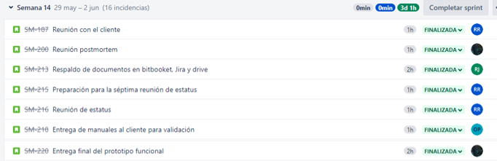
Semana 14

Slide 38
Tareas Finalizadas
Técnico de Soporte 2:
Semana 13
Cinthia Canales Medina.
Tareas Planeadas
Tiempo Total
Reunión con el cliente.
Llenar minutas de la reunión con el cliente.
Preparación para la reunión postmortem.
Reunión postmortem.
Preparación para reunión con el cliente para entrega final de proyecto.
Preparación de capacitación para el uso del sistema.
Preparación para entrega final.
Pre llenar minutas para entrega final.
Tiempo de Rol de Técnico de Soporte 2.
Llenar minutas de la reunión con el cliente.
Preparación para la reunión postmortem.
Preparación para reunión con el cliente para entrega final de proyecto.
Preparación de capacitación para el uso del sistema.
Preparación para entrega final.
Pre llenar minutas para entrega final.
Tiempo de Rol de Técnico de Soporte 2.
De las 8 horas planeadas de esta semana, se ha consumido un aprox. de 8.42 horas.

Slide 39
Reporte del Técnico de Soporte 2. Semana 13
Cinthia Canales Medina se dedicó a Reunión con el cliente y Llenar minutas de la reunión con el cliente pendientes de la semana 11, Preparación para la reunión postmortem, Reunión postmortem, Preparación para reunión con el cliente para entrega final de proyecto, Preparación para entrega final, Pre llenar minutas para entrega final.

Slide 40
Semana 13

Slide 41
Semana 14
Técnico de Soporte 2:
Cinthia Canales Medina
Tareas Finalizadas
Tiempo Total
Tareas Planeadas
Reunión con cliente.
Reunión postmortem.
Respaldo de documentos en bitbucket, Jira y drive.
Preparación para la séptima reunión de estatus.
Reunión de estatus.
Entrega de manuales al cliente para validación.
Entrega final del prototipo funcional.
Tiempo de rol de Técnico de Soporte 2.
Reunión con cliente.
Reunión postmortem.
Respaldo de documentos en bitbucket, Jira y drive.
Preparación para la séptima reunión de estatus.
Reunión de estatus.
Entrega de manuales al cliente para validación.
Entrega final del prototipo funcional.
Tiempo de rol de Técnico de Soporte 2.
De las 8 horas planeadas de esta semana, se ha consumido un aprox. de 7.54 horas.

Slide 42
Reporte del Gerente de Soporte. Semana 14
Cinthia Canales Medina realizó las tareas Reunión con cliente y Reunión postmortem pendientes de la semana 13, Respaldo de documentos en bitbucket, Jira y drive, Preparación para la séptima reunión de estatus, Reunión de estatus, Entrega de manuales al cliente para validación, Entregar el documento de la validación del proyecto, Entrega final del prototipo funcional.

Slide 43
Semana 14

Slide 44
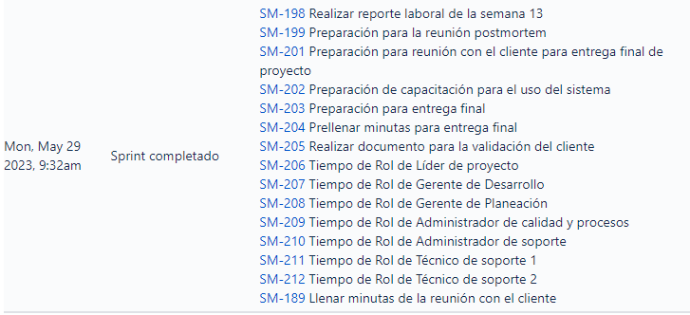
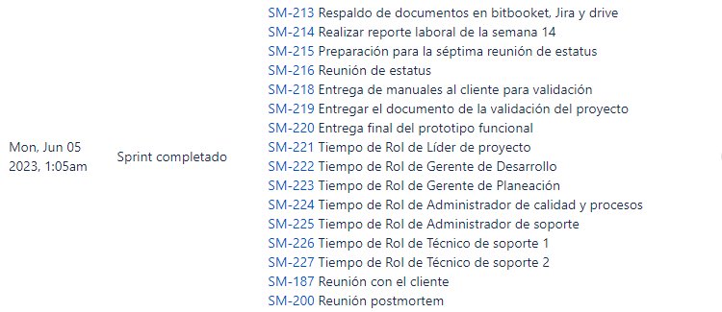
Reporte de información General
Tareas completadas semana 13 y 14

Slide 45
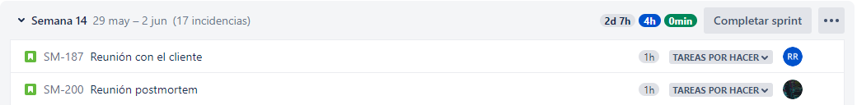
Tareas Pendientes a completar la próxima semana.
La reunión con cliente pendiente de la semana 11 para la semana 13 no se dio por que el cliente no asistió a la reunión. Por lo cual dicha actividad se movió a la semana 14. De igual forma la Reunión postmortem quedó pendiente para la semana 14.

